Slide 2
Das ist nicht fair, Gott
Habakuk 1,12-17
Wie steht es um Gottes Heiligkeit? (Verse 12-13a)
Wie steht es um Gottes Gerechtigkeit? (Verse 13b-17)
➔ Wir müssen die Erlebnisse durch die Brille der wahrhaftigen Wesenszüge Gottes interpretieren!

Slide 3
1. Wie steht es um Gottes Heiligkeit?
Gott ist von Ewigkeit her der Heilige (Nehemia 9,5; Psalm 90,2-4; 100,5; 119,89; 1. Mose 17,7; Jesaja 54,10, uvm.)
Gott ist der Fels im vollkommenen / reinen Tun (5. Mose 32,4.15.18.30-31; 1. Samuel 2,2; Psalm 18,3.32.47; 62,3.7-8)
Gott verurteilt Grausamkeit (5. Mose 23,16-17; Sprüche 14,31; Hesekiel 45,9), lässt sie aber als Teil seines Gerichts zu (Jesaja 13,9; Jeremia 30,14; Klagelieder 2,17)
Das ist nicht fair, Gott

Slide 4
1. Wie steht es um Gottes Heiligkeit?
Gott ist vollkommen heilig (3. Mose 19,2; 2. Samuel 6,4-7; Jesaja 6,3; Lukas 5,8; Offenbarung 4,8)
Moralisch tadellos
Trennung vom Bösen
Gott bleibt in seiner Heiligkeit unangetastet (2. Mose 15,11; 1. Samuel 2,2)
Gott ist erhaben und heilig im gerechten Handeln (Jesaja 5,16)
➔ Lebe heilig, weil Gott heilig ist (1. Petrus 1,15-16)!
Das ist nicht fair, Gott

Slide 5
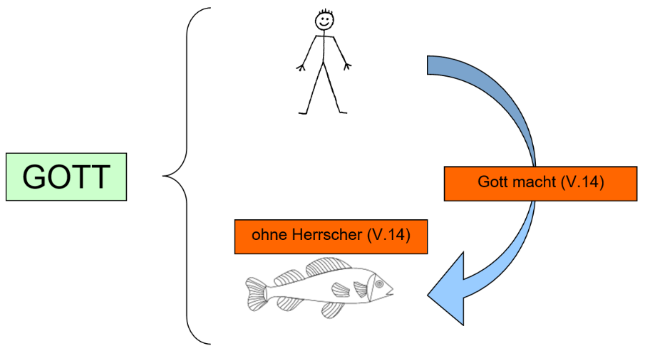
2. Wie steht es um Gottes Gerechtigkeit?
Das ist nicht fair, Gott

Slide 6
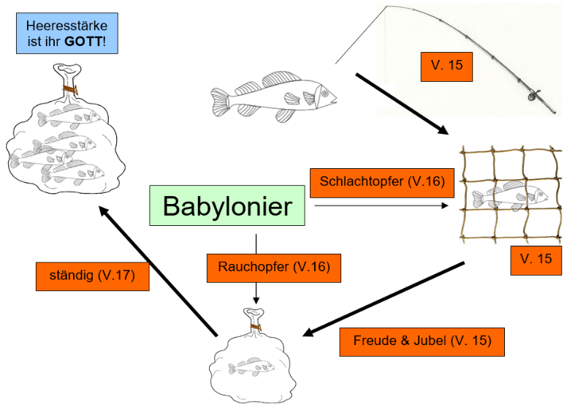
2. Wie steht es um Gottes Gerechtigkeit?
Das ist nicht fair, Gott

Slide 7
2. Wie steht es um Gottes Gerechtigkeit?
Gott steht immer im Einklang mit dem, was recht ist und ist selbst der letztgültige Maßstab dieses Rechts. (5. Mose 32,4)
Gottes Gebote sind gerecht (Psalm 119,7.62; uvm.)
Gottes Reden ist gerecht (Jesaja 45,19.23; uvm.)
Gottes Wege sind gerecht (Psalm 145,17)
Gottes Regierung ist gerecht (Psalm 89,15)
Gottes Tun ist gerecht (1. Samuel 12,7)
Gottes Zucht ist gerecht (Psalm 119,75; vgl. Hebräer 12,11)
Das ist nicht fair, Gott

Slide 8
2. Wie steht es um Gottes Gerechtigkeit?
Gesetzliche Gerechtigkeit | Gebende Gerechtigkeit
Gott als moralischer Herrscher, Gesetzgeber und Richter | Gott als geradliniger Ausführer seines eigenen Gesetzes ist gerecht in Sachen Belohnung und Bestrafung
Gott ist im Gericht gerecht (1. Mose 18,25)
Weil Gott unparteiisch ist (2. Chronik 19,7; Hiob 34,12; Römer 2,11)
Weil Gott Ungerechte bestraft und Gerechten hilft (Habakuk 2,4-5)
Weil Gott sich als heilig erweist (Jesaja 5,16)
Das ist nicht fair, Gott

Slide 9
2. Wie steht es um Gottes Gerechtigkeit?
Gott ist zu groß – wir sind zu gering (Hiob 40,2.4.8; vgl. Jeremia 12,1)
➔ Demut, Geduld und Gelassenheit – keine eigene Rache!
Gott bleibt gerecht in seinem Richten - immer (1. Mose 18,22-33)
➔ Lass dein Denken durch die Wahrheit der Schrift ersetzen!
Das ist nicht fair, Gott

Slide 10
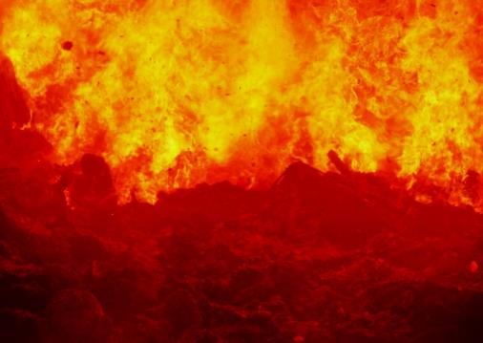
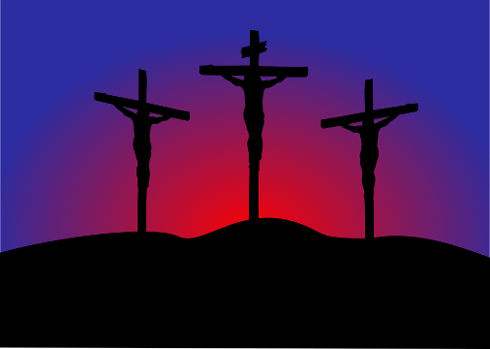
2. Wie steht es um Gottes Gerechtigkeit?
Gnade
Güte
Liebe
Das ist nicht fair, Gott

Slide 11
Das ist nicht fair, Gott
Habakuk 1,12-17
Wie steht es um Gottes Heiligkeit? (Verse 12-13a)
Wie steht es um Gottes Gerechtigkeit? (Verse 13b-17)
➔ Wir müssen die Erlebnisse durch die Brille der wahrhaftigen Wesenszüge Gottes interpretieren!

